Slide 1
Презентация по дисциплине «Теория систем и системный анализ» на тему «Понятие методики системного анализа»
Выполнил: Шорин В.Д.
ИПАИТ
Направление подготовки 09.03.04 Программная инженерия
Группа 71ПГ

Slide 2
Даже начальное знакомство с концептуальными вопросами о понимании системы, презумпцией управления и содержательностью понятия сложного объекта позволяет сделать важные выводы. По самому существу сложной системы (сложного объекта) функционирование в ней не может протекать «гладко». Это фактически «гарантируется» наличием в сложной системе интеллектуальных объектов и реальностью её функционирования в реальной среде.
Сомнительны возможности априорного определения и поведения человека и реакций среды для естественных обстоятельств функционирующей системы. Другими словами, нельзя предвосхитить весь ход деятельности человека (как некоторой части интеллектуального объекта в системе) и нельзя заранее представить реальный процесс функционирования сложной системы в динамически меняющейся среде.
В сложной системе, вообще говоря, нельзя априорно задать оптимальный закон управления. При любом изначально заданном законе управления нормальным функционированием сложной системы будет «непрерывный поток» нарушений запланированного функционирования. Типичной производственной обстановкой будет постоянное обилие проблемных (конфликтных) ситуаций как препятствий в осуществлении плановой деятельности.

Slide 3
Но если нельзя априорно определить и конкретности и закономерности в работе, то нельзя и априорно сформулировать то, как надо действовать (каково поведение), чтобы обеспечить требуемое функционирование системы. Однако это не означает, что надо отказаться от организованности сложной системы. В реальности система не может быть неорганизованной, и уже только поэтому не может не иметь начальной тактики деятельности (начального закона управления).
Учитывая, что многообразие деятельности системы проявляется во времени последовательным рядом результативных отрезков жизнедеятельности («системными квантами») и что каждый «системоквант» поведения включает в себя этапные и конечные результаты поведения, можно сформулировать гипотезу о том, что единственным путём обеспечения требуемого функционирования сложной системы является организация и осуществление процессов регулирования хода (процесса, порядка) работы системы на её каждом «системном кванте» жизнедеятельности.
Другими словами, на каждом «системном кванте» жизнедеятельности необходимо осуществление:
оценки изменившихся обстоятельств функционирования и
соответствующего изменения законов управления и, по существу, формирования (7) управляющих воздействий (организации процессов принятия управляющих решений) и по способу использования (6) [соотношения (6), (7): см. раздел 3].

Slide 4
Направленность процессов регулирования
Практика показывает продуктивность применения идеи последовательного ряда результативных отрезков жизнедеятельности (системных квантов) и при проектировании, и при эксплуатации систем. Время задержки реакции управляемого (инженерного) объекта (в САУ), время реагирования человека на внешние воздействия (при организации АСУ), время задержки формирования, преобразования или передачи сигналов (при создании технической аппаратуры), - всё это существенные факторы, фактически обуславливающие «размеры» «системного кванта».
Не будет заблуждением полагать, что непрерывность функционирования для любой сложной системы и в любых обстоятельствах может означать существование такого интервала времени, в котором целевая функция системы остаётся в рамках допустимых изменений и в течение этого интервала:
изменения целевой функции или свойств, качеств или особенностей системы могут быть зафиксированы (измерены, сохранены);
возможно прогнозирование качества функционирования системы;
возможно осуществление комплекса мероприятий, направленного на предотвращение негативного функционирования или его последствий.

Slide 5
Реальность «системных квантов» жизнедеятельности и непрерывности функционирования вселяют уверенность в возможности осуществления процессов регулирования.
При этом регулирование должно непременно касаться всех компонент сложной системы:
1) элементарных структурных единиц сложной системы с её структурными композициями и инженерными объектами, контроль за
которыми способствует и обеспечивает требуемое функционирование системы;
2) человека или коллективов, участвующих в работе системы, то есть интеллектуальных объектов системы;
3) той части среды, в которой это функционирование протекает и которая, по существу, является неотъемлемой частью сложной системы;
4) структуры сложной системы, определяющей целостность и развитие конгломерата «система-среда».
В простейшем случае процессы регулирования могут начинаться и осуществляться в момент возникновения проблемных обстоятельств. Однако важным предназначением методологии системного анализа является выработка представлений о необходимости предупреждения нежелательного развития процессов организации требуемого функционирования. Это означает, что процессы регулирования прежде всего должны быть направлены на проведение превентивных оценок работы системы и осуществление упреждающих воздействий на процесс функционирования и структуру сложной системы в целом.

Slide 6
Очевидно, чтобы реализовать предназначение методологии по предупреждению нежелательного развития именно процессов организации требуемого функционирования, необходимо, чтобы регулирование охватывало не только компоненты сложной системы, но и самих организаторов, то есть структуры систем управления, построенных над компонентами сложной системы для обеспечения требуемого функционирования.
Так, например, если регулирование компонент сложного объекта [рис. 1.2], приведшее к появлению дополнительных структур [рис. 3,4] (контуров управления) [см. раздел 2], корректирует функционирование сложного объекта, то регулирование этих построенных контуров управления [рис. 5,6] текущим образом корректирует уже сам процесс организации требуемого функционирования.

Slide 7
Управленческий ресурс процессов регулирования
Деятельность системы начинается с априорно сформированных (в определенном «объеме») начальных формальных и предметных моделей среды, системы, процессов функционирования, процессов внутреннего взаимодействия инженерных и интеллектуальных объектов и пр. При этом наличие реальных и модельных компонент сложной системы будет неполным без учёта некой «надсистемно» существующей личности (или группы лиц), играющей в процессе функционирования системы особую роль: эта личность является организатором требуемого функционирования системы. Эта личность предназначена для того, чтобы:
- «удержать» функционирование каждой элементарной структурной единицы системы в допустимых границах;
- «удержать» функционирование каждой элементарной структурной единицы системы либо «удержать» в допустимых границах функционирование более крупных частей структуры системы, определяющих целевую функцию (свойства системы);
- «удержать» функционирование каждой элементарной структурной единицы либо «удержать» в допустимых границах функционирование более крупных частей структуры системы либо, не справляясь с внутренним хаосом функционирования, всё-таки обеспечить требуемые свойства функционирующей сложной системе (то есть отработку её целевой функции);
- сделать всё возможное (в границах структуры объекта) и невозможное (подключая ресурсы возможностей среды) для обеспечения требуемого функционирования сложной системы.

Slide 8
При наличии в системе интеллектуальных объектов «внутрисистемно» также существуют подобные личности (или группы лиц), призванные быть организаторами требуемого функционирования своей части структуры сложной системы.
Такие личности (или группы лиц) обозначаются аббревиатурой ЛПР (эль-пэ-эр) и наделяются функциями:
а) оценки текущих обстоятельств,
б) принятия управленческих решений по направленности текущего функционирования отдельных частей структуры или системы в целом и
в) организации исполнения принятых решений.
В производстве ЛПР именуют административно-управленческим персоналом, руководящими работниками или, попросту, начальством. Все ЛПР, относящиеся к одной сложной системе, составляют её организационную структуру или руководящую вертикаль (производства, предприятия, организации), в которой все ЛПР находятся в определенной ярусной иерархии соподчинения.
Организация и осуществление процессов регулирования деятельности системы реализуется организационной структурой, в общем, и работой каждого ЛПР, в частности. При этом ЛПР (или интеллектуальный объект в целом) может находиться в любом контуре управления любой функциональной системы (как конкретного представления сложной системы в конкретном пространстве и времени).

Slide 9
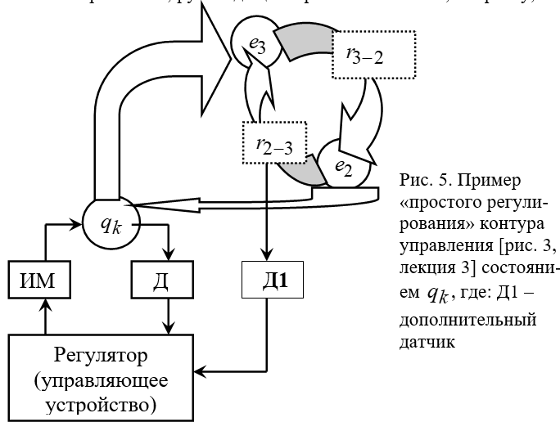

Slide 10
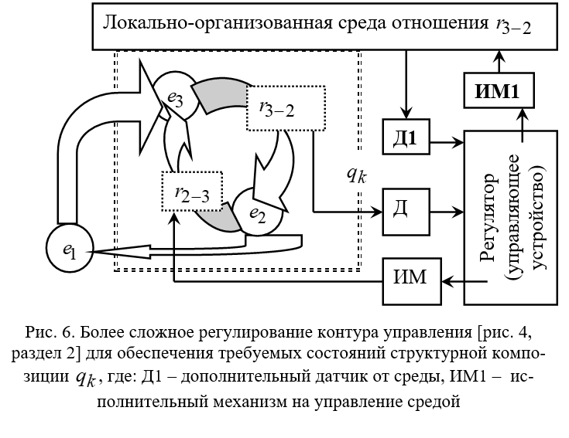

Slide 11
Независимо от того, как понимать процесс автоматизации, то ли в виде моделирования человеческих усилий техническими или иными средствами, то ли в виде процесса создания автоматизированных или автоматических контуров управления, очевидно, что презумпция управления методологически выражается процессами моделирования, а её любая реализация порождает процессы автоматизации.
В связи с этим можно утверждать, что любая форма регулирования деятельности системы не выйдет за рамки процессов моделирования и автоматизации, что фактически устанавливает границы исполняемых ЛПР функций и функциональное назначение организационной структуры в целом.
Поэтому естественно, что для ЛПР отводится широкая тематика производственно-технических вопросов: от видения и языкового или предметного моделирования исходных, текущих и желаемых образов действующей сложной системы в конкретной среде и увязывания свойств системы с соответствующими структурными компонентами системы до разрешения и предупреждения конфликтных ситуаций и, тем самым, достижения адекватного (наилучшего, наиболее подходящего) функционирования системы в условиях технических, организационных, производственных и социально-экономических реальностей.

Slide 12
Всё это позволяет говорить о том, что возможности регулирования определяются:
- организационной структурой и представленной ею иерархией соподчинения,
- конкретным коллективом ЛПР,
- конкретными квалификациями каждого ЛПР,
- сферами ответственности каждого ЛПР, определенными должностными инструкциями,
- конкретными способами, мотивами, причинами изменения самой организационной структуры в зависимости от конкретных (производственных) обстоятельств функционирования и т.д.
Можно по-разному подходить к пониманию предназначения человека при исполнении им своих профессиональных обязанностей.
Иногда работников делят на творцов - лиц, принимающих решения (ЛПР), и исполнителей - лиц, не принимающих решений. Не касаясь общечеловеческого или психологического аспектов оценки жизнедеятельности, подобное деление работников, по нашему мнению, не способствует поиску удачных форм организации эффективного функционирования сложных систем, по существу нивелируя личностные качества работника, хотя и квалифицируя их деятельность, подчас, по «критерию» таланта или идеальности исполнения.

Slide 13
Если бы это было не так, то наличие исполнителей открывало бы возможности полной автоматизации, поскольку понимание между ЛПР и исполнителем (между двумя людьми: творцом и исполнителем) по выполнению конкретной производственно-технической задачи возможно лишь в случае формализации представлений и передачи формальной модели от ЛПР к исполнителю.
Если бы это было не так, то наличие исполнителей не превращало бы «простую» систему в сложную, не привносило бы в неё «нестационарность (изменчивость) отдельных параметров системы и стохастичность её поведения; уникальность и непредсказуемость поведения системы в конкретных условиях; способность изменять свою структуру, сохраняя целостность, и формировать варианты поведения; способность противостоять разрушающим систему тенденциям (стимулируя требуемый обмен со средой); способность адаптироваться к изменяющимся условиям; способность и стремление к целеобразованию; неоднозначность использования понятий» (проф. Валуев С.А., проф. Кузин Б.И., 1991).

Slide 14
Исходя из презумпции управления, по-видимому, более продуктивным будет деление не по признаку творец-исполнитель, а по признаку уровня ответственности работника. В таком случае надо признать, что в сложной системе все работники являются экспертами соответствующего уровня и подготовки для соответствующих точек производственной структуры: от организации управления отдельным элементом системы или управления инженерным объектом до управления интеллектуальными объектами или организации функционирования системы в целом. То есть ЛПР – это одновременно и творцы, и исполнители.
При таком подходе организация контуров управления, обеспечивающих требуемое функционирование системы, не ограничивается целевыми функциями или свойствами системы. Контуры управления могут замыкаться и на отдельном работнике, и на всей руководящей вертикали, действительно создавая основу образования самоорганизующихся и саморегулирующихся динамических компонент (т.е. функциональных систем), наделяя требуемой содержательностью сам смысл деятельности сложной системы.

Slide 15
Состав и характер средств организации процессов регулирования
Исходя из того, что:
а) регулированию могут подлежать все компоненты сложной системы (инженерные и интеллектуальные объекты, участвующая среда, собственно структура сложной системы);
б) возможности регулирования определяются конкретной содержательностью организационной структуры и тенденций её развития (иерархией соподчинения, конкретным коллективом с конкретной квалификацией и сферой ответственности каждого ЛПР, конкретными способами, мотивами, причинами изменения организационной структуры);
в) контуры управления могут замыкаться не только на исходной системе, но и всей руководящей вертикали,
– можно утверждать следующее:

Slide 16
Во-первых, для регулирования деятельности сложной системы принципиально важным является тот ограниченный коллектив ЛПР как коллектив творцов и исполнителей в одних лицах, знания, умения и воля которого осуществляет процессы регулирования (важность ресурса знаний).
Во-вторых, для регулирования деятельности сложной системы принципиально важным является не только представление совокупности желаемых образов функционирующей системы, но и то, в какой последовательности эти образы будут создаваться (синтезироваться, разрабатываться), реализовываться (проектироваться, изготавливаться, внедряться) в пространстве и времени, представлять сложную систему (важность методики системного анализа).
В-третьих, для регулирования деятельности сложной системы принципиально важным является наличие адекватных системе и обстоятельствам инструментальных средств воплощения процесса регулирования (важность конструктивных средств организации процессов принятия решений).

Slide 17
Понятие конкретного ресурса знаний.
В системотехническом плане ЛПР – это некий «пакет» возможностей, обусловленный:
1) творческой составляющей ЛПР, выраженной, в основном, его знаниями и умением;
2) исполнительской составляющей ЛПР, представленной, в основном, его умением и волей;
3) социальной (системной, структурной) составляющей ЛПР, выраженной степенью ответственности и возложенными на ЛПР управленческими (в том числе, властными) полномочиями.
Безусловно, знания и умения ЛПР – это, прежде всего, те знания и умения, которые требуются для того вида деятельности, который воплощается в функционировании конкретной сложной системы в конкретной обстановке.
Несомненно, степень ответственности определяется нравственными (общечеловеческими), моральными (классовыми) и профессиональными критериями оценки побуждающих мотивов, формулируемых намерений, использованных средств достижения целей и т.п.
Традиционно управленческие (властные) полномочия возлагаются на ЛПР конкретной организационной структурой (сложной системой) в границах конкретной среды обитания как той части пространства окружающего (ЛПР) мира, в которой он стремится или вынужден существовать, осуществляя определенные виды деятельности.

Slide 18
Но в реальной жизни в силу политических или социальных пристрастий, или других причин оказывается, что не всегда среда обитания наделяет ЛПР «полноценной» социальной составляющей в части возложения на ЛПР властных полномочий, например:
- ЛПР может быть «начальником» над каким-то оборудованием или технологическим процессом. Он может анализировать и принимать решения исключительно по возможностям функционирования инженерного объекта. В целом, это характерная ситуация для АСУ.
- ЛПР может руководить интеллектуальным объектом, но реализовывать властные полномочия посредством (по просьбе, убеждая, согласовывая, принуждая) другого или нескольких ЛПР. Такое положение, в общем, не удивительно для промышленного производства. Заместитель начальника отдела может сориентировать деятельность отдела в другом направлении (в соответствии с конкретными обстоятельствами) только по решению (с согласия) руководителя отдела, главного инженера, директора или общественной организации.
Поэтому целесообразно несколько «раздробить» понятие ЛПР. Для этого наделим понятие исполнитель содержанием «усечённого» ЛПР, то есть определим, что исполнитель – это умение, воля и ответственность.

Slide 19
Назовём ресурсом знаний – множество исполнителей и методы, которыми они владеют. Понятно, что эти методы должны относиться в большей степени к профессиональной области знаний или иметь мировоззренческий характер.
Тогда, учитывая целевое предназначение организационной структуры, можно сказать, что организационная структура (оргструктура) сложной системы – это совокупность конкретных «полноценных» ЛПР и соответствующий конкретный ресурс знаний (оргструктура - симбиоз власти и знаний).
Отсюда следует, что средства комплектования (создания, подбора) коллектива ЛПР и адекватного ему ресурса знаний нельзя не отнести к средствам организации процессов регулирования. Очевидна возможность и другого толкования адекватности: к средствам организации процессов регулирования нельзя не отнести средства комплектования ресурса знаний и адекватного ему коллектива ЛПР.
Очевидно, что возможности регулирования процессов деятельности сложной системы существенно определяются именно подобранным коллективом ЛПР и сформированным ресурсом знаний.

Slide 20
Существо методики системного анализа.
В связи с тем, что функционирование организуется и проводится ради (для) достижения поставленных целей, общая ориентированность всех усилий в системе сводится к организации и исполнению соответствующих процессов управления соответствующими элементарными структурными единицами системы (в конкретных обстоятельствах).
Совокупность этих усилий образует некий перечень действий в их определенной последовательности, реализация которой и обеспечивает требуемое функционирование системы. И перечень, и последовательность – это выражение сложной системы в конкретных обстоятельствах, и поэтому и перечень, и последовательность могут быть уникальными для каждой системы и специфичными в каждом проявлении среды.
При этом очевидно, что в данном перечне действий именно акции формирования управляющих воздействий и акты принятия управленческих решений играют главную роль в процессах достижения целесообразного и целенаправленного функционирования всех элементов и частей системы. Именно они обеспечивают формирование адекватных реакций на негативные проявления окружающей обстановки (решение задач оперативного управления), объективную (адекватную реальностям) оценку эффективности процессов оперативного управления и оценку качества функционирования системы (решение задач контроля), наличие требуемого обстоятельствами объёма количественных (измеренных) и качественных показателей (решение задач учёта), возможности проведения превентивной оценки качества целенаправленного функционирования системы (решение задач прогнозирования и целесообразного планирования).

Slide 21
Надо подчеркнуть, что речь идёт не вообще об усилиях, перечне действий и последовательности их реализации, а о тех усилиях, перечне действий и последовательности их реализации, которые в своей совокупности представляют конкретный процесс организации требуемого управления соответствующими структурными композициями системы. В свою очередь, конкретный процесс организации требуемого управления – это конкретная форма регулирования деятельности сложной системы в конкретный пространственно-временной промежуток (например, определенный «системоквант»). Разным пространственно-временным промежуткам (например, «системоквантам») могут быть характерны свои перечни действий и их последовательности реализации.
В общем, можно говорить о различных особенностях разных перечней действий и их последовательностей реализации, например, в следующих вариантах:
1. Последовательности реализации соответствующих перечней действий образуют множество неких формальных методов или алгоритмов организации требуемого функционирования сложной системы, охватывающих определенные группы перечней и последовательностей. То есть в каждом, скажем, «системокванте» своя формальная модель функционирования: свой закон оптимального управления, свой формальный метод, свой алгоритм реализации.
2. Последовательности реализации соответствующих перечней действий образуют множество неких методов организации требуемого функционирования сложной системы, охватывающих определенные группы перечней и последовательностей.

Slide 22
4. Всё многообразие перечней действий и их последовательностей реализации представлено не алгоритмами или методами, а образовано некой «комбинацией» нескольких «типовых» перечней и последовательностей подобно тому, как любая логическая функция представляется в виде дизъюнктивной или конъюнктивной нормальной формы, и т.д.
5. Все перечни и их последовательности не имеют общих черт, они уникальны по форме и неповторимы в своей реализации.
Не претендуя на общность представленных вариантов, надо сказать, что в системном анализе второй и третий представленные варианты называют методикой организации процессов принятия решений или методикой управления конкретной системой и относят их к методикам системного анализа.
Методика системного анализа – это этапы исследования или принятия решений и соответствующие подходы к выполнению этих этапов.
Методика системного анализа – это правила последовательного разбиения изучаемого процесса на подпроцессы, для которых становится возможным подобрать методы исследования и исполнителей.
Методика системного анализа – это формулировка реальной процедуры регулирования деятельности сложной системы, это последовательность действий по выходу из проблемных обстоятельств, это формализованный здравый смысл.

Slide 23
Методика системного анализа разрабатывается и применяется в тех случаях, когда у лиц, принимающих решение, на начальном этапе нет достаточных сведений о проблемной ситуации, позволяющих выбрать метод её формализованного представления, сформировать математическую модель или применить один из подходов к моделированию. Методика системного анализа – это унифицированная схема решения проблемы, охватывающая и выбор целей, и совершенствование оргструктуры, и организацию процесса принятия и реализации решений в сложных проблемных ситуациях (проф. В.Н. Волкова ).
Методика системного анализа – это план деятельности ЛПР по организации эффективного функционирования сложной системы.
Методика системного анализа – это лингвистическая форма той реализации презумпции управления, которая выражает конкретную тактику обеспечения эффективности функционирования сложной системы.

Slide 24
Понятие конструктивных средств организации процесса принятия решений.
Совокупность усилий по организации и исполнению соответствующих процессов управления соответствующими элементарными структурными единицами системы образует некий перечень действий в их определенной последовательности, реализация которой и обеспечивает требуемое функционирование системы.
Но проблемные обстоятельства, нарушающие «нормальное» течение процесса функционирования, не уведомляют систему о том, каким должен быть перечень действий в их определенной последовательности, решающий возникшую конкретную проблему.
Априорно не существует ни перечней конкретных действий (для конкретной конфликтной ситуации), ни признаков, соотносящих конфликтные ситуации с определенными вариантами свойств и характерных особенностей этих перечней, чтобы определить направление поисков по выходу из трудных («тупиковых») положений.
Поэтому при столкновении с конфликтными ситуациями оказывается особо важным не столько априорное наличие адекватных системе и обстоятельствам инструментальных средств воплощения процесса регулирования, сколько наличие каких-нибудь, но конструктивных средств организации процессов принятия решений. То есть таких средств, которые позволили бы реально построить хотя бы начальные модели выхода из проблемной ситуации.

Slide 25
Исторически работы по системному анализу содержат то, что касается: приложений системных концепций к функциям управления, связанным с планированием; приложений системных концепций к функциям управления, связанным со стратегическим планированием и целевой стадией планирования; содержания термина анализ систем; разработок методики проведения исследования; организации процесса принятия решений; приёмов и средств выделения этапов исследования или принятия решений; разработки подходов (методов, тактики) к выполнению этих этапов в конкретных условиях; возникновения, формулирования, детализации и анализа целей системы; существа целеобразования и целеположения; методологии исследования целенаправленных систем.
Другими словами, работы по системному анализу в ретроспективном плане направлены на поиск, выбор или построение конструктивных средств организации процесса принятия решений (КСПР).
Исследования показали, что основу КСПР составляют:
1) приёмы оценки обстоятельств,
2) навыки установления и учёта причинно-следственных отношений и связей,
3) многообразие методического опыта проведения индуктивных и дедуктивных выводов (заключений) в границах реальных возможностей,
4) многообразие методического опыта формирования (организации, построения, задания) того адекватного реальным ситуациям порядка проведения управляющих акций (действий), который ведёт, обеспечивает, гарантирует эффективное функционирование системы и который использует конструктивные средства организации процесса принятия решений по пп. 1-3.

